Slide 1
OPERATIONS INTELLIGENCE · DACA WEEK 10
Andmetest otsuseni
Kümme nädalat töövahendeid muutis väärtuslikuks alles kontrollitav ja tõendatav analüüsiahel.
1
→
2
→
3
→
4
→
5
SEADISTA
KONTROLLI
ANALÜÜSI
NÄITA
OTSUSTA
MEESKOND
TÖÖRIISTAAHEL
Kalju · Olga · Helen · Natalia
Supabase/PostgreSQL · SQL · Python/pandas · Power BI · Git/GitHub
„Ja mis siis?“ — igal leiul peab olema äriline vastus.
OPERATIONS INTELLIGENCE · DACA WEEK 10
1
Notes:
ESITLEJA: Kalju avab, Natalia lõpetab sissejuhatuse AJAVAHEMIK: 0:00–0:50 PÕHISÕNUM: Kümne nädala jooksul õpitud tööriistad said väärtuslikuks alles siis, kui neist tekkis kontrollitav ja tõendatav analüüsiahel — mitte enne. KÕNETEKST (30–60s): Kalju: "Tere, meie oleme Operations Intelligence meeskond — Kalju, Olga, Helen ja Natalia. Kümne nädala jooksul liikusime Supabase'ist ja SQL-ist Pythoni ja Power BI-ni, kõike GitHubis dokumenteerides." Natalia: "Aga tehnoloogiate loetelu iseenesest ei anna otsustusväärtust. Väärtus tekkis siis, kui igast sammust — seadistamisest kuni otsuseni — sai kontrollitav ahel. Täna näitame teile viit tõenduspõhist leidu ja kolme juhtimissoovitust." „JA MIS SIIS?": Tööriist ise ei loo väärtust — kontrollitav analüüsiahel loob. ÜLEMINEK: Liigume andmete usaldusväärsuse juurde — kas number, millega me töötame, on üldse õige? GITHUB: portfooliod lingitud järgmistel slaididel. VÕIMALIKUD Q&A KÜSIMUSED: - Miks just need viis sammu (seadista→kontrolli→analüüsi→näita→otsusta)? - Kes vastutas milliste nädalate eest? - Kas kõik neli liiget kasutasid sama tehnoloogiapinu?

Slide 2
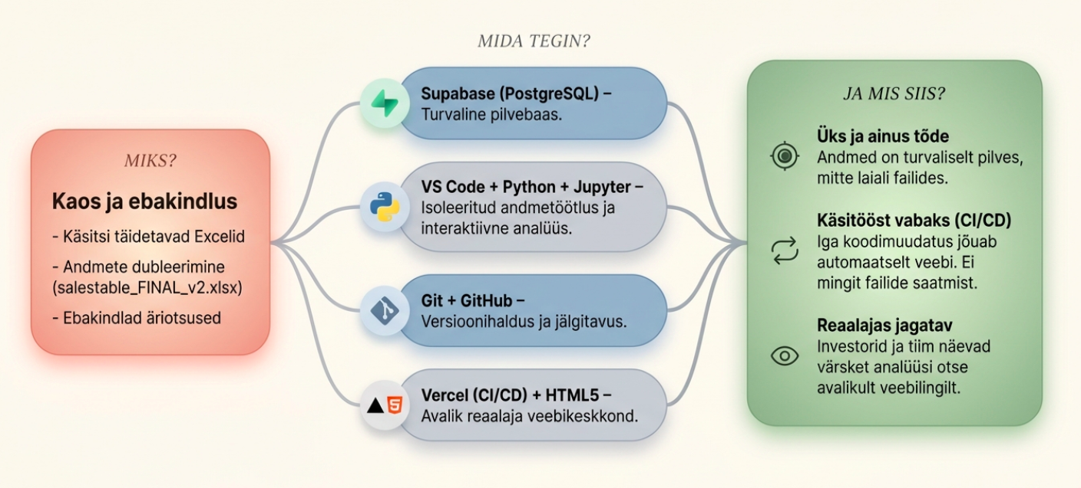

Slide 3
ANDMETE ÜLEVAADE · NATALIA — WEEK 2
OLGA · 0:50–1:35
Andmete puhastamine muutis juhtimisnumbrit kolmandiku võrra
ENNE PUHASTAMIST
PÄRAST PUHASTAMIST
4,37 mln €
→
2,91 mln €
−1,465 mln €
(~33,5%)
15 234 rida · algne müügitulu
10 118 rida · kontrollitud müügitulu
15 234 → 10 118
5 116
1 465 054 €
rida pärast puhastamist
duplikaatrida eemaldatud
käibekorrektsiooni suurus
Ja mis siis? Enne analüüsi tuleb veenduda, et lähteandmeid saab usaldada.
OPERATIONS INTELLIGENCE · DACA WEEK 10
CASE ↗ Natalia — Week 2 (data cleaning)
2
Notes:
ESITLEJA: Olga (sisu autor: Natalia, Week 2) AJAVAHEMIK: 0:50–1:35 (osa "Andmete ülevaade I") PÕHISÕNUM: Andmete puhastamine ei olnud tehniline kõrvaltegevus — see muutis juhtimisnumbrit väga olulises mahus (~33,5% algsest käibest). KÕNETEKST (30–60s): "Enne kui saime rääkida ühestki äriküsimusest, pidime kontrollima, kas meie numbrid on üldse õiged. Natalia Week 2 andmepuhastus näitas, et algsest 15 234 reast oli 5 116 duplikaati. Pärast puhastamist jäi 10 118 rida ja müügitulu number langes 4,37 miljonilt 2,91 miljoni euroni — korrektsioon 1,465 miljonit eurot, ligikaudu kolmandik algsest käibest." „JA MIS SIIS?": Enne analüüsi tuleb veenduda, et lähteandmeid saab usaldada — vastasel juhul on iga järgnev otsus vale aluse peal. ÜLEMINEK: Kui alus on kontrollitud, saame liikuda konkreetsete äriküsimuste juurde — varu, toode, kanal. GITHUB: https://github.com/Nata376/daca-portfolio/tree/main/week-2 VÕIMALIKUD Q&A KÜSIMUSED: - Kuidas duplikaadid tuvastati? - Miks oli korrektsioon nii suur? - Kuidas kontrollsumma (1 465 054,19 €) saadi? CAVEAT: Slaidil ei kasutata Helen Week 4 JOIN 34,53 mln € case'i — põhiloos on üks andmekvaliteedi case.

Slide 4
ANDMETE ÜLEVAADE · HELEN · NATALIA · KALJU
OLGA · 1:35–2:50
Kontrollitud andmed tõstatasid kolm erinevat äriküsimust
VARU
TOODE
KANAL
Helen · Week 3
Natalia · Week 4
Kalju · Week 3
221 ↔ 730
4 121 tk
749,8k €
> 72%
reorder-risk vs võimalik ülevaru — kontrollpositsioon, mitte tõestatud ülevaru
3 737 tk
774,0k €
Tallinn + online osakaal tehingutest ja käibest
meeste riided vs jalanõud — maht ja käive koos
Varu võib olla valesti jaotunud: ühes kohas saadavusrisk, teises liiga kõrge laoseis.
Suurem müügimaht ei tähenda automaatselt suuremat käivet.
Kaks põhikanalit on korraga prioriteet ja kontsentratsioonirisk.
CASE ↗ Helen — Week 3
CASE ↗ Natalia — Week 4
CASE ↗ Kalju — Week 3
VARU → TOODE → KANAL — kontrollitud andmed viisid konkreetsete äriküsimusteni.
OPERATIONS INTELLIGENCE · DACA WEEK 10
3
Notes:
ESITLEJA: Olga (sisu autorid: Helen W3, Natalia W4, Kalju W3) AJAVAHEMIK: 1:35–2:50 (osa "Andmete ülevaade II") PÕHISÕNUM: Kontrollitud andmed võimaldasid liikuda üksikutest numbritest kolme konkreetse äriküsimuseni — varu, toode, kanal. KÕNETEKST (30–60s): "Kontrollitud andmete pealt tõusid esile kolm erinevat äriküsimust. Esiteks varud: Helenil Week 3 analüüs leidis 221 võimalikku reorder-risk positsiooni ja 730 võimalikku ülevaru kontrollpositsiooni — oluline, see ei ole tõestatud ülevaru, vaid signaal, mida kontrollida. Teiseks tooteportfell: Natalia Week 4 näitas, et meeste riided (4 121 tk, 749,8k €) ja jalanõud (3 737 tk, 774,0k €) tõestavad, et suurem maht ei tähenda automaatselt suuremat käivet. Kolmandaks kanalid: Kalju Week 3 järgi moodustavad Tallinn ja online kokku üle 72% tehingutest ja käibest — kahekordne prioriteet, aga ka kontsentratsioonirisk." „JA MIS SIIS?": Iga leid vajab erinevat järgmist sammu — varu tasakaalustamist, tooteportfelli väärtuspõhist vaadet ja kanali riskijuhtimist. ÜLEMINEK: Vaatame nüüd lähemalt kahte visualiseeringut, mis neid küsimusi kõige selgemalt tõendavad. GITHUB: Helen W3 https://github.com/HelenTanner3/daca-portfolio/tree/main/01-sql/week-3 · Natalia W4 https://github.com/Nata376/daca-portfolio/tree/main/week-4 · Kalju W3 https://github.com/Kolju3/DACA-portfolio/blob/main/Week%203/Week_3_README.md VÕIMALIKUD Q&A KÜSIMUSED: - Miks 730 ei ole tõestatud ülevaru? - Kas 72% kehtib nii tehingute kui käibe kohta? - Kas tooteportfellis on ka marginaali andmeid? CAVEAT: reorder_point on juurdetellimise käivituspunkt, mitte optimaalne maksimaalne laotase — 730 on riskisignaal, mitte tõestatud ülevaru. Kanali >72% näit vajab denominaatori kontrolli enne lõplikku eksporti.

Slide 5
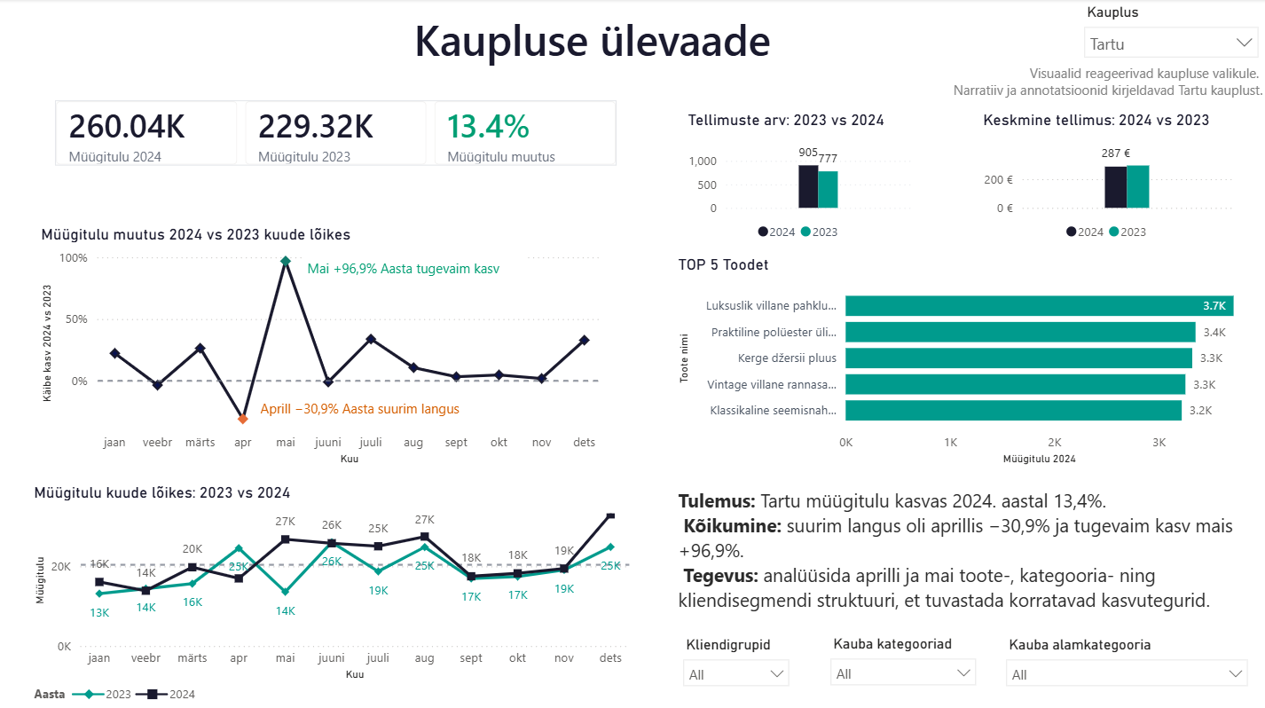
VISUALISEERING I · HELEN — WEEK 6
HELEN · 2:50–3:50
Tartu kasv tuli tellimuste arvust, mitte suuremast ostukorvist
2024 MÜÜGITULU, TARTU
260 044 €
Müügitulu
▲ +13,4%
Tellimuste arv
▲ +16,5%
Keskmine tellimus (AOV)
▼ −2,6%
777 → 905 tellimust · 295,13 € → 287,34 € AOV
Ja mis siis? Kasvu kvaliteeti ei saa hinnata ainult kogukäibe järgi — koos tuleb vaadata käivet, tellimuste arvu ja keskmist tellimuse väärtust.
Päris Power BI dashboard · Tartu kauplus · Helen, Week 6
Dashboard näitab muutust ja mustrit — mitte põhjust. Kampaania, kliendisegmendi või hooajalisuse mõju ei ole tõendatud.
OPERATIONS INTELLIGENCE · DACA WEEK 10
CASE ↗ Helen — Week 6 (Power BI)
4
Notes:
ESITLEJA: Helen AJAVAHEMIK: 2:50–3:50 (Visualiseering I) PÕHISÕNUM: Tartu müügitulu kasvas 2024. aastal 13,4%, kuid kasv tuli suuremast tellimuste arvust (+16,5%), mitte suuremast keskmisest ostukorvist (AOV −2,6%). KÕNETEKST (30–60s): "See on päris Power BI dashboard Tartu kaupluse kohta. 2024. aasta müügitulu oli 260 044 eurot, kasv 13,4% võrreldes 2023. aastaga. Aga kui vaatame lähemalt, näeme, et tellimuste arv kasvas 777-lt 905-ni ehk 16,5% — samal ajal kui keskmine tellimuse väärtus langes 295 eurolt 287 eurole, ehk −2,6%. Kasv tuli rohkematest tellimustest, mitte suuremast ostukorvist." „JA MIS SIIS?": Kasvu kvaliteeti ei saa hinnata ainult kogukäibe järgi — juhtkond peab vaatama koos käivet, tellimuste arvu ja keskmist väärtust. ÜLEMINEK: Teine visualiseering näitab, kus meie kliendibaasis peitub kõige suurem väärtus. GITHUB: https://github.com/HelenTanner3/daca-portfolio/tree/main/02-power-bi/week-6 VÕIMALIKUD Q&A KÜSIMUSED: - Miks AOV langes, kui käive kasvas? - Kas see kehtib ka teiste kaupluste kohta? - Mis põhjustas mai tugeva kasvu (+96,9%) ja aprilli languse (−30,9%)? CAVEAT (kohustuslik): Dashboard näitab muutust, mustrit ja kõrvalekallet — see ei tõesta põhjust. Ei väideta, et kampaania, kliendisegment või hooajalisus põhjustas muutuse.

Slide 6
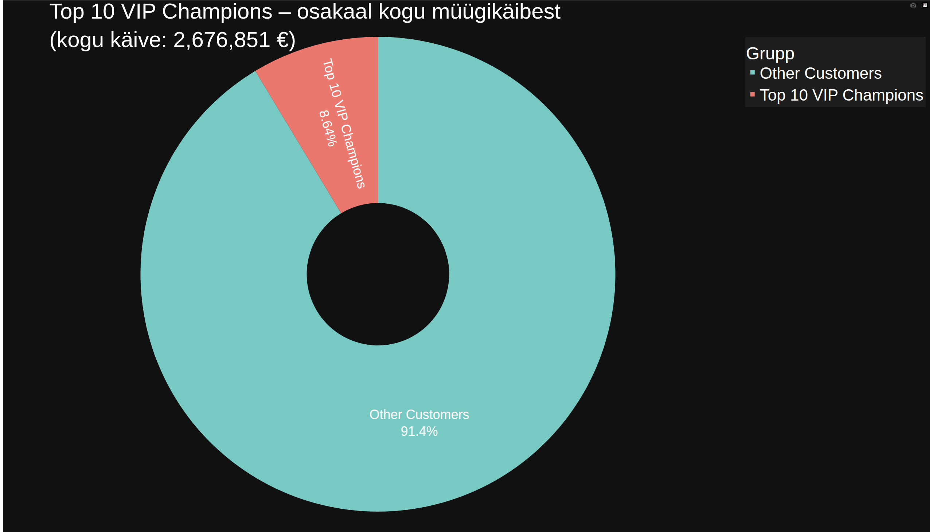
VISUALISEERING II · KALJU — WEEK 7
KALJU · 3:50–4:50
Väike VIP-kliendigrupp annab ebaproportsionaalselt suure osa käibest
TOP 10 VIP CHAMPIONS
8,64%
RFM-analüüsis arvestatud käibest
Ja mis siis? Kõige väärtuslikumate klientide hoidmisel võib olla ebaproportsionaalselt suur mõju käibele.
Päris Plotly väljund · Top_10_osakaal.png · Kalju, Week 7
Denominaator: RFM-analüüsi kaasatud klientide käive (monetary value) — mitte ettevõtte kogu müügikäive.
OPERATIONS INTELLIGENCE · DACA WEEK 10
CASE ↗ Kalju — Week 7 (RFM/Plotly)
5
Notes:
ESITLEJA: Kalju AJAVAHEMIK: 3:50–4:50 (Visualiseering II) PÕHISÕNUM: Väga väike kõrge väärtusega kliendigrupp (Top 10 VIP Champions) annab 8,64% RFM-analüüsis arvestatud käibest. KÕNETEKST (30–60s): "See on minu Python/Plotly visualiseering RFM-analüüsi tulemustest. Top 10 VIP Champions — kümme klienti — moodustavad 8,64% RFM-analüüsis arvestatud käibest, kogusummas üle 2,67 miljoni euro. See on RFM-analüüsi kaasatud klientide käive, mitte ettevõtte kogu müügikäive. Väga väike grupp kliente kannab ebaproportsionaalselt suurt osa väärtusest." „JA MIS SIIS?": Kõige väärtuslikumate klientide hoidmisel võib olla ebaproportsionaalselt suur mõju käibele — nende kaotamine kaalub palju rohkem kui tavaklient. ÜLEMINEK: Need kaks visualiseeringut — kasvu kvaliteet ja kliendikontsentratsioon — toovad meid kolme juhtimissoovituseni. GITHUB: https://github.com/Kolju3/DACA-portfolio/tree/main/Week%207 Plot: https://github.com/Kolju3/DACA-portfolio/blob/main/Week%207/Week_7_Results/Top_10_osakaal.png VÕIMALIKUD Q&A KÜSIMUSED: - Mis on täpne denominaator 8,64% taga? - Kuidas Top 10 valiti? - Kes tegi RFM-i alusanalüüsi? CAVEAT (kohustuslik): 8,64% ei ole osakaal ettevõtte kogu käibest, vaid RFM-analüüsis arvestatud käibest. Põhiesitluses ei mainita, kes tegi RFM-i alusarvutuse — see kuulub Q&A tõendusketti (vt Q&A slaid C).

Slide 7
JUHTIMISSOOVITUSED · NATALIA
NATALIA · 4:50–6:00
Kolm tõenduspõhist juhtimissoovitust
Tasakaalusta varusid
Prioriseerida suurima kõrvalekaldega toote-asukoha positsioonide kontroll. Lisada müügikiirus, hooajalisus, tarneaeg ja seotud kapital.
1
Tõend — Helen, Week 3: 221 ↔ 730
CASE ↗ Helen — Week 3
Juhi väärtust, mitte ainult mahtu
Vaadata koos käivet, müügimahtu/tellimusi ja keskmist väärtust — mitte ühte mahu-KPId eraldi.
2
Tõend — Natalia W4 (749,8k € / 774,0k €) + Helen W6 (+13,4% / +16,5% / −2,6%)
CASE ↗ Natalia — Week 4
CASE ↗ Helen — Week 6
Kaitse kõrge väärtusega kliendibaasi
Testida sihitud VIP/Loyal retention-lähenemist: varajane ligipääs, eksklusiivsus, personaalne teenus. Mõõta kordusostu ja kliendiväärtuse säilimist.
3
Tõend — Kalju, Week 7: 8,64% RFM-analüüsis arvestatud käibest
CASE ↗ Kalju — Week 7
OPERATIONS INTELLIGENCE · DACA WEEK 10
6
Notes:
ESITLEJA: Natalia AJAVAHEMIK: 4:50–6:00 ("3 soovitust") PÕHISÕNUM: Kolm juhtimissoovitust tulenevad otse eelnevalt näidatud tõenditest — uut analüüsi ei lisata. KÕNETEKST (30–60s): "Kolm soovitust. Esiteks: tasakaalusta varusid — Helen leidis 221 reorder-risk ja 730 võimalikku ülevaru positsiooni, seega tuleb prioriseerida suurima kõrvalekaldega tooted ja lisada müügikiirus, hooajalisus ning tarneaeg analüüsi. Teiseks: juhi väärtust, mitte ainult mahtu — nii toodete kui Tartu kasvu näitajad tõestasid, et maht ja käive ei liigu alati koos. Kolmandaks: kaitse kõrge väärtusega kliendibaasi — kuna Top 10 VIP klienti annavad 8,64% analüüsitud käibest, tasub testida sihitud retention-lähenemist." „JA MIS SIIS?": Need kolm sammu on otsene tegevusplaan järgmiseks kvartaliks — igaühel on selge tõend ja mõõdik. ÜLEMINEK: Lõpetuseks vaatame, kuidas AI meid selle protsessi juures aitas — ja kus jäi vastutus inimesele. GITHUB: Helen W3, Natalia W4, Helen W6, Kalju W7 (lingid slaidil) VÕIMALIKUD Q&A KÜSIMUSED: - Miks täpselt need kolm, mitte rohkem? - Kuidas soovituste mõju mõõdetakse? - Kas soovitus 3 tähendab allahindlust VIP-klientidele? CAVEAT: Uusi numbreid ega uusi analüüse ei ole lisatud — kõik tõendid on varasematelt slaididelt.

Slide 8
AI KASUTAMINE · NATALIA
NATALIA · 6:00–7:00
AI kiirendas iteratsiooni — analüütiline vastutus jäi inimesele
AI AITAS
INIMENE KONTROLLIS
Mõtestada
Andmed
ülesandeid, uusi mõisteid, lahendusvariante
ridade arv, duplikaadid, NULL-id, kuupäevad
QUALITY
GATE
Ehitada ja veaotsida
Arvutused
SQL, Python/pandas, DAX, tehnilised alternatiivid
kontrollsummad, KPI-d, filtrikontekst, loogika
Dokumenteerida
Järeldused
README, analüüs, GitHub, sõnastus
mida number tõendab ja mida ei tõenda
Töötav kood ei tähenda automaatselt õiget tulemust. AI kiirendas iteratsiooni, kuid analüütiline vastutus jäi inimesele.
OPERATIONS INTELLIGENCE · DACA WEEK 10
7
Notes:
ESITLEJA: Natalia AJAVAHEMIK: 6:00–7:00 (AI + lõpetus) PÕHISÕNUM: AI aitas mõtestada, ehitada ja dokumenteerida, kuid inimene kontrollis andmeid, arvutusi ja järeldusi. Töötav kood ei tähenda automaatselt õiget tulemust. KÕNETEKST (30–60s): "Kasutasime AI-d kogu projekti vältel — aitamaks mõtestada ülesandeid, ehitada ja veaotsida SQL-i ning Pythonit, ja dokumenteerida oma tööd GitHubis. Aga iga andmepunkti, arvutuse ja järelduse kontrollis inimene: ridade arvu, duplikaate, kontrollsummasid, filtrikonteksti ja seda, mida number tegelikult tõendab. Töötav kood ei tähenda automaatselt õiget tulemust — AI kiirendas meie iteratsiooni, aga analüütiline vastutus jäi meile." „JA MIS SIIS?": AI on kiirendaja, mitte otsustaja — iga väljund vajab inimese valideerimist enne, kui sellele otsuseid ehitada. ÜLEMINEK: Sellega on põhiesitlus lõppenud — oleme valmis vastama küsimustele ja näitama detailseid tõenduskette. GITHUB: kõik neli portfooliot lingitud eelnevatel slaididel. VÕIMALIKUD Q&A KÜSIMUSED: - Milliseid AI tööriistu täpselt kasutati? - Kuidas kontrolliti, kas AI genereeritud SQL/DAX on õige? - Kas AI aitas ka äriliste järelduste sõnastamisel?

Slide 9
KÜSIMUSED JA TÕENDID
Q&A
Metoodika · Arvutus · Piirang · Omanik · GitHub-tõend
OPERATIONS INTELLIGENCE · DACA WEEK 10
8

Slide 10
Q&A · TÕENDUSKETT A
Andmekvaliteedi tõenduskett — Natalia, Week 2
15 234
→
− 5 116
→
10 118
algne ridade arv
duplikaatrida eemaldatud
puhastatud ridade arv
4,374 mln €
→
2,909 mln €
Käibekorrektsioon: 1 465 054,19 € (~33,5% algsest käibest)
algne müügitulu
kontrollitud müügitulu
KASUTUS — VASTAB KÜSIMUSTELE:
• Kuidas duplikaadid tuvastati?
• Miks oli korrektsioon nii suur?
• Kuidas kontrollsumma saadi?
OPERATIONS INTELLIGENCE · DACA WEEK 10
CASE ↗ Natalia — Week 2 (data cleaning)
9

Slide 11
Q&A · TÕENDUSKETT B
Varude analüüsi tõenduskett — Helen, Week 3
221
730
214
31
628,6×
reorder-risk positsiooni
≥ 3× reorder point
≥ 10× reorder point
≥ 100× reorder point
maksimaalne kõrvalekalle
Kohustuslik piirang: reorder_point on juurdetellimise käivituspunkt, mitte optimaalne maksimaalne laotase. 730 EI TÄHENDA tõestatud ülevaru — see on kontrollsignaal / riskisignaal.
JÄRGMINE ANALÜÜS VAJAKS:
Müügikiirus · Hooajalisus · Lead time · Min/max varupoliitika · Ostuhind / seotud kapital
OPERATIONS INTELLIGENCE · DACA WEEK 10
CASE ↗ Helen — Week 3 (inventory)
10

Slide 12
Q&A · TÕENDUSKETT C
RFM tõenduskett — Helen (alusanalüüs) → Kalju (visualiseerimine)
RFM ALUSANALÜÜS · Helen — Week 7
1
VIP + Loyal = 44,65% klientidest → 72,57% Monetary väärtusest
CASE ↗ Helen — Week 7 (RFM/Python)
↓
VISUALISEERIMINE JA ÄRITÕLGENDUS · Kalju — Week 7
2
TOP 10 VIP Champions = 8,64% RFM-analüüsis arvestatud käibest
CASE ↗ Kalju — Week 7 (RFM/Plotly)
Kasutus: kust segmendid tulid? · kuidas Top 10 valiti? · kuidas 8,64% arvutati? · kuidas grupitöö jagunes?
OPERATIONS INTELLIGENCE · DACA WEEK 10
11

Slide 13
Q&A · TÕENDID
Meetodid ja GitHubi tõendid
TEEMA
OMANIK / CASE
GITHUB TÕEND
Data cleaning
Natalia — Week 2
↗ Nata376/daca-portfolio/tree/main/week-2
Inventory
Helen — Week 3
↗ HelenTanner3/daca-portfolio/tree/main/01-sql/week-3
Sales channels
Kalju — Week 3
↗ Kolju3/DACA-portfolio/blob/main/Week%203/Week_3_README.md
Product analysis
Natalia — Week 4
↗ Nata376/daca-portfolio/tree/main/week-4
Power BI
Helen — Week 6
↗ HelenTanner3/daca-portfolio/tree/main/02-power-bi/week-6
RFM / Python
Helen — Week 7
↗ HelenTanner3/daca-portfolio/tree/main/03-python/week-7
RFM / Plotly
Kalju — Week 7
↗ Kolju3/DACA-portfolio/tree/main/Week%207
OPERATIONS INTELLIGENCE · DACA WEEK 10
12

